Slide 1
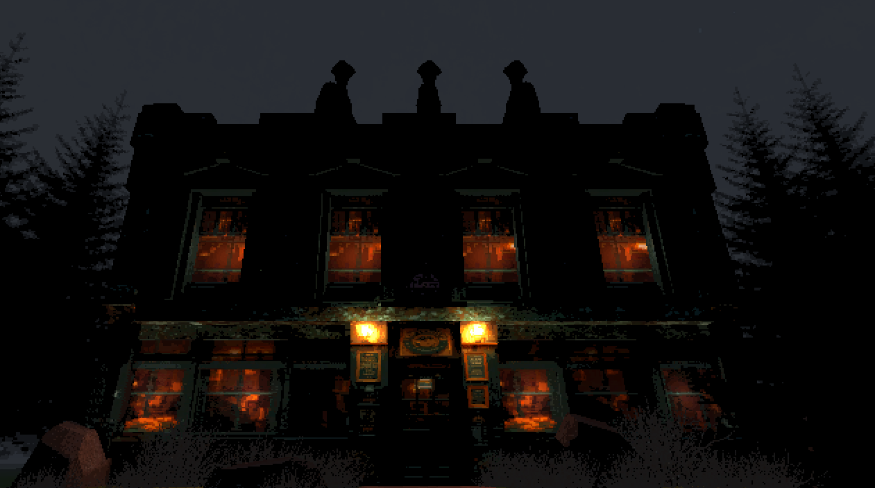


WORYN
Dusza Műhely 2025-2026

Slide 2
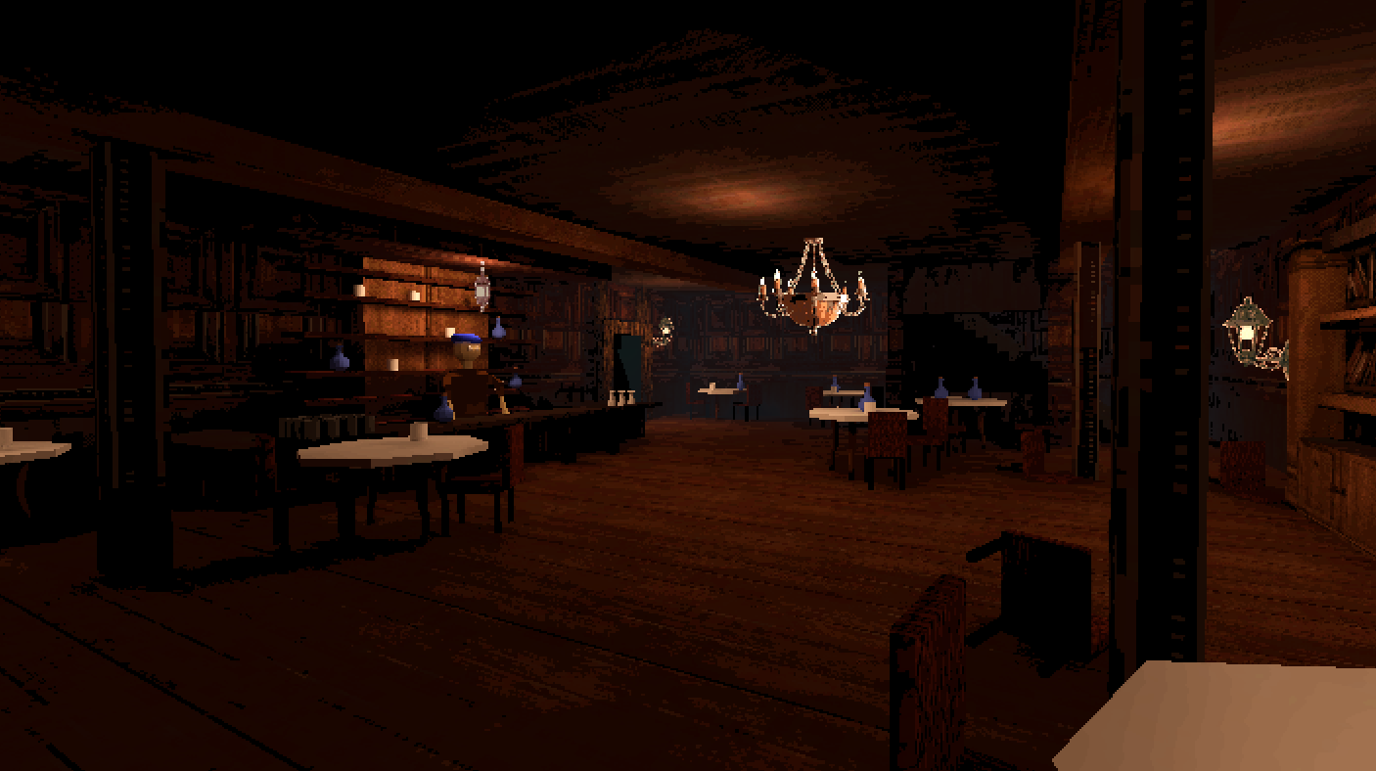
Terveink
Tervben volt
Elkészült
b
UI fejlesztések
Főmenü háttér
Többjátékos mód
Főmenü
Főmenü háttér
Többjátékos mód
Főmenü

Slide 3
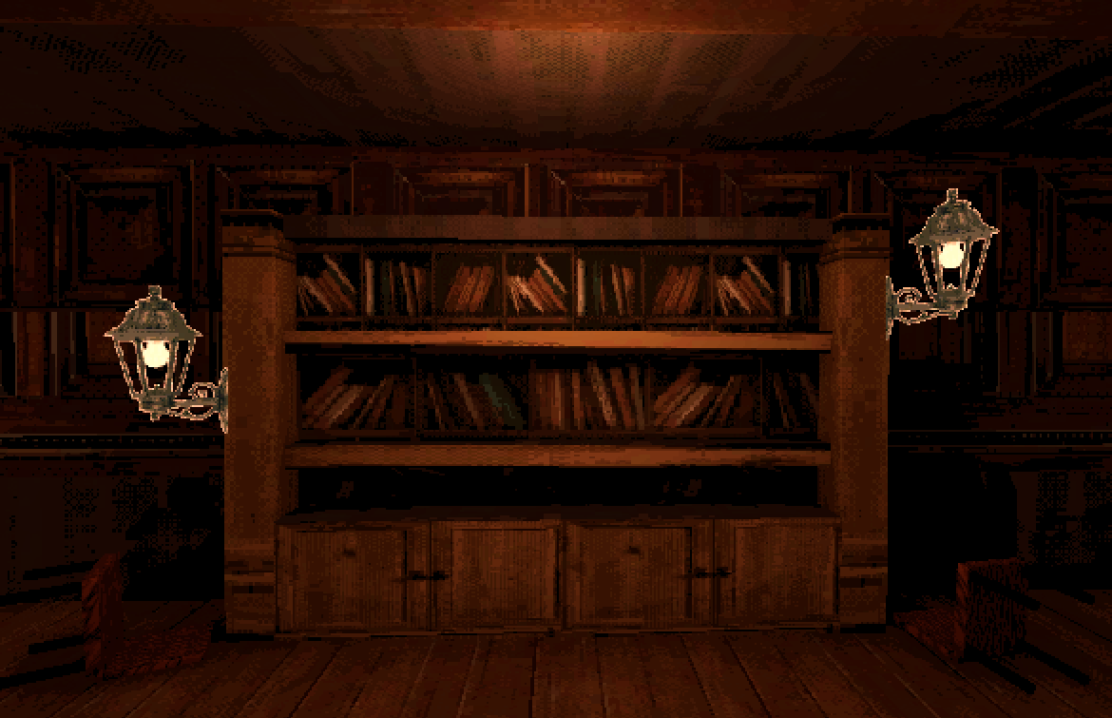
Terveink
A következő workshopra
Játék részeinek egységesítése
Egyjátékos mód megtervezése
Hangok és hangrendszer

Slide 4
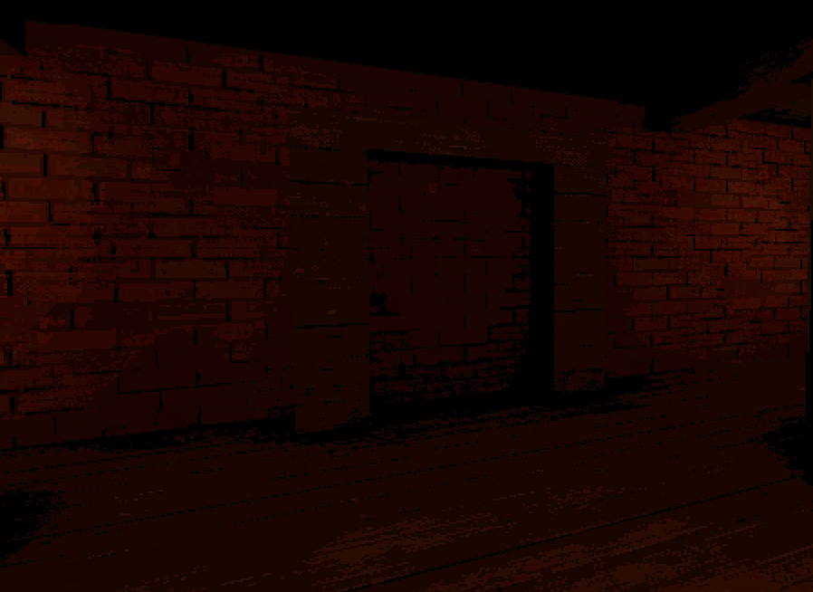
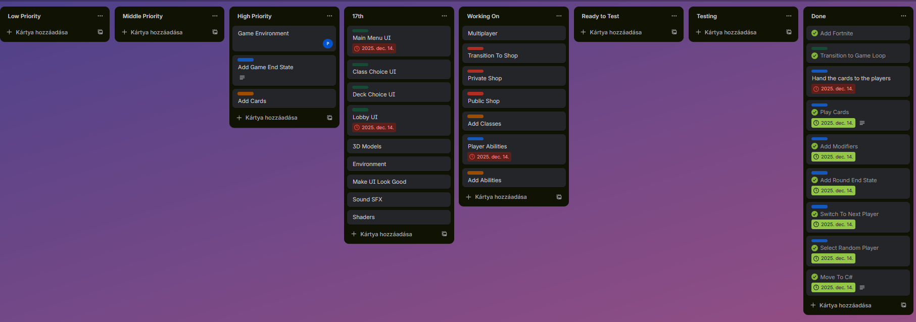
Trello

Slide 5
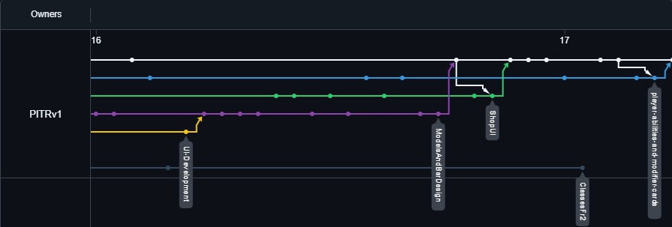
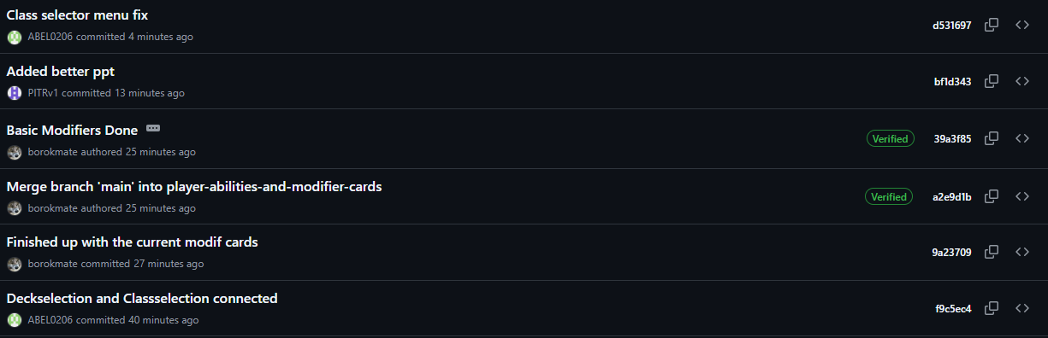
Github

Slide 6
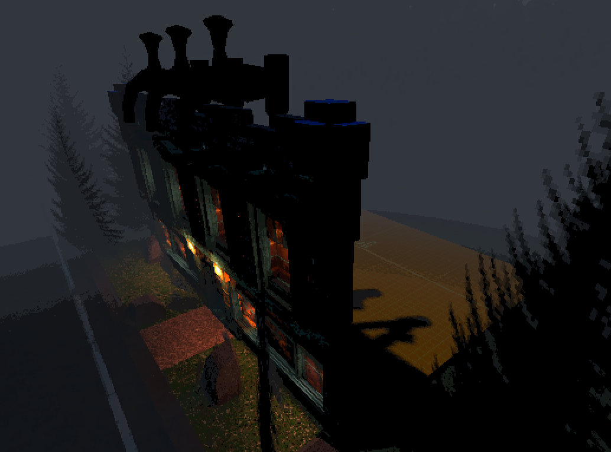
GODOT

